Slide 1
TRACCIA 76:
IL CANDIDATO COMMENTI I SEGUENTI ASPETTI QUALIFICANTI INTRODOTTI DALLA LEGGE 104:
1.VALUTAZIONE INDIVIDUALIZZATA;
2.QUALIFICAZIONE DELL’OFFERTA FORMATIVA;
3.FLESSIBILITÀ ORGANIZZATIVA E DIDATTICA;
4.PREVISIONE DI PRESIDI NECESSARI A GARANTIRE L’INTEGRAZIONE SCOLASTICA.
CANDIDATA: BOSISIO LAURA

Slide 2
LEGGE 104/92
LEGGE 5 FEBBRAIO 1992, N°104 RECANTE
“LEGGE-QUADRO PER L’ASSISTENZA, L’INTEGRAZIONE SOCIALE E I DIRITTI DELLE PERSONE HANDICAPPATE”
[PRESIDENTE DELLA REPUBBLICA COSSIGA, PRESIDENTE DEL CONSIGLIO ANDREOTTI]

Slide 3
LEGGE 104/92
PILASTRO FONDAMENTALE
FINALITÀ
GARANTIRE
DIGNITÀ, LIBERTÀ, AUTONOMIA
LAVORO, FAMIGLIA, SCUOLA, SOCIETÀ
NELLE SFERE CONCERNENTI

Slide 4
LEGGE 104/92
RIMUOVE GLI OSTACOLI

Slide 5
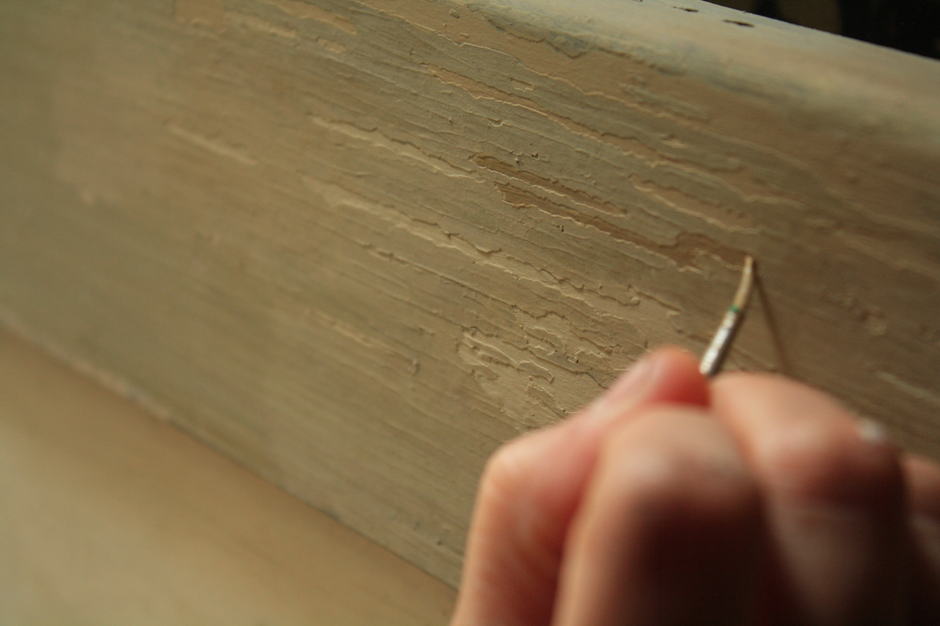
LEGGE 104/92
PERSEGUE
IL RECUPERO
FUNZIONALE E SOCIALE

Slide 6
LEGGE 104/92
ASSICURA
PRESTAZIONI
E TUTELA

Slide 7
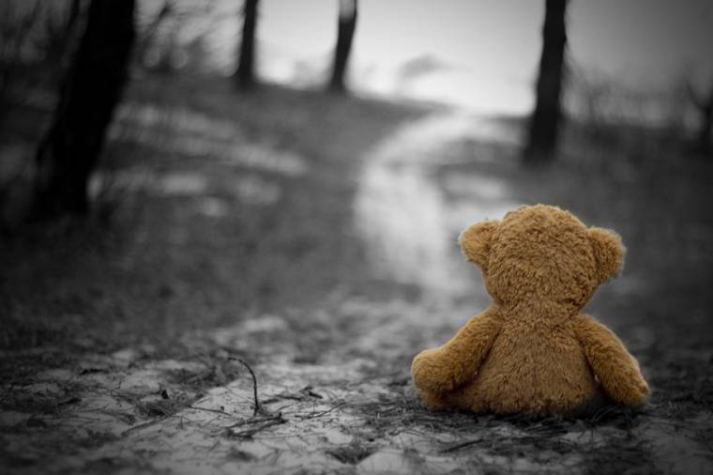
LEGGE 104/92
PREDISPONE INTERVENTI CONTRO EMARGINAZIONE ED ESCLUSIONE SOCIALE

Slide 8
LA LEGGE-QUADRO N°104 DEL 1992 CONSTA DI BEN 44 ARTICOLI TOCCANDO OGNI SFERA PER L’INCLUSIONE DELLA PERSONA DISABILE
art. DAL 12° AL 17°
ILLUSTRANO IL CAMMINO D’INTEGRAZIONE SCOLASTICA E GLI STRUMENTI UTILI PER SUPPORTARLO.
PDF
RELAZIONI
APPRENDIMENTO
DF
COMUNICAZIONE
SOCIALIZZAZIONE
PEI

Slide 9
1.VALUTAZIONE INDIVIDUALIZZATA (art.16)
INDIVIDUALIZZARE PER PORRE CIASCUN ALUNNO NELLA CONDIZIONE DI DARE IL MEGLIO DI SÉ INTERAGENDO CON GLI ALTRI E CON IL CONTESTO NEL QUALE È INSERITO.

Slide 10
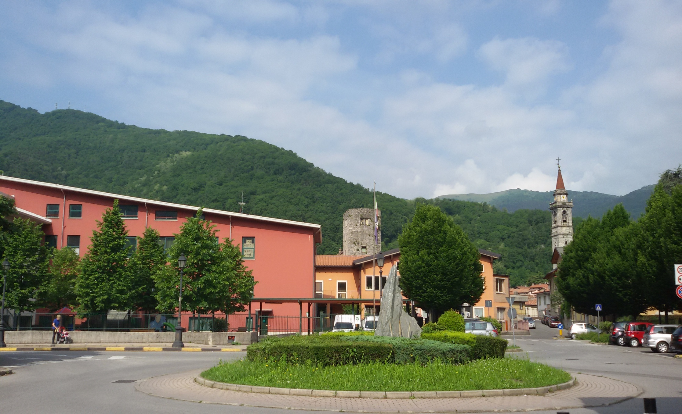
1.VALUTAZIONE INDIVIDUALIZZATA (art.16)
I.C. “G.SEGANTINI” ASSO (CO) SECONDARIA I°GRADO

Slide 11
CLASSE 3ª
DISCENTI 19
FEMMINE 10
MASCHI 9
RIPETENTI 1
DISCENTI H.(DISABILITÀ PSICO-SOCIALE) 1F + 1F

Slide 12
1.VALUTAZIONE INDIVIDUALIZZATA (art.16)
CRITERI DI VALUTAZIONE DEL RENDIMENTO DA PEI
LA VALUTAZIONE SARÀ SEMPRE STILATA DAL DOCENTE PER LE ATTIVITÀ DI SOSTEGNO IN COLLABORAZIONE CON IL DOCENTE CURRICOLARE E SI BASERÀ:
SULLA DIFFICOLTÀ DEL COMPITO;
SUL TEMPO A DISPOSIZIONE PER ESEGUIRLO;
SUL TEMPO UTILIZZATO PER APPRENDERE,
RIVEDERE E CONSOLIDARE L’ARGOMENTO;
SULL’IMPEGNO PROFUSO;
SULLA GRATIFICAZIONE E L’INCENTIVO A
MIGLIORARSI SEMPRE DI PIÙ;
PER COMPITI COOPERATIVI VI SARÀ DOPPIA
VALUTAZIONE, INDIVIDUALE E DI GRUPPO;
SUI MIGLIORAMENTI MOSTRATI RISPETTO AL PUNTO
DI PARTENZA;
TUTTO IN RAPPORTO ALLE SUE POTENZIALITÀ E AI
LIVELLI DI APPRENDIMENTO INIZIALI.

Slide 13
ES.
GEOGRAFIA
PPT INCLUSIVI
(ABILITÀ SOCIALI E RUOLI)
2°BIMESTRE(NOV/DIC)
3°BIMESTRE(GEN/FEB)
AFRICA
ASIA/AMERICHE
CONTENUTI
COOPERATIVE LEARNING GRUPPI CREATI DA INSEGNANTE ASSEGNAZIONE COMPITI
METODI E STRATEGIE
COMOGLIO M. CARDOSO M.A.
INSEGNARE E APPRENDERE IN GRUPPO, LAS, ROMA 1996.
LAVORO DI GRUPPO INDIVIDUALE
VALUTAZIONE

Slide 14
ES.
GEOGRAFIA
CONOSCENZA GLOBALE CONTINENTE;
CONOSCENZA STATO;
CAPACITÀ DI USUFRUIRE DI MATERIALI,
STRUMENTI E FONTI;
ORIGINALITÀ/PERSONALIZZAZIONE;
COOPERAZIONE;
PROBLEMATIZZAZIONE.
OBIETTIVI
COLLEGAMENTO A “BLOG INCLUSIONE” CLASSE 3ª
TUNISIA E LIBIA
CUBA
EGITTO

Slide 15
2.QUALIFICAZIONE DELL’OFFERTA FORMATIVA (art.12, art.13)
L’OFFERTA FORMATIVA DEVE TOCCARE ED INCLUDERE OGNI INDIVIDUO E I SOGGETTI DIVERSAMENTE ABILI NON FANNO ECCEZIONE

Slide 16
2.QUALIFICAZIONE DELL’OFFERTA FORMATIVA (art.12, art.13)
INTEGRAZIONE INCLUSIONE
COORDINAZIONE SCUOLA/SERVIZI
ATTREZZATURE
SUSSIDI DIDATTICI ADEGUATI
ADEGUAMENTI DIDATTICI/STRUTTURALI
INIZIATIVE SPERIMENTALI
DF/PDF/PEI
COORDINAZIONE/DIALOGO/
ACCORDO TRA LE PARTI/ASCOLTO.

Slide 17
2.QUALIFICAZIONE DELL’OFFERTA FORMATIVA (art.12, art.13)
OGGI DIREMMO CHE LA QUALIFICAZIONE DELL’OFFERTA FORMATIVA LA RITROVIAMO NEL
POF PTOF DI OGNI SCUOLA.
LA L.104/92 FISSAVA GIÀ I PRINCIPI PER UNA BUONA QUALITÀ DELL’INTEGRAZIONE SCOLASTICA DIVENTANDO UN PUNTO FERMO DI RIFERIMENTO NORMATIVO.
(L.59/1999 art.3)
(L.107/2015)

Slide 18
2.QUALIFICAZIONE DELL’OFFERTA FORMATIVA (art.12, art.13)
CONSIDERIAMO IL PTOF 2016/2019
I.C. “G.SEGANTINI” ASSO (CO)
SI DELINEA:
“MATURAZIONE DELL’IDENTITÀ, LA CONQUISTA DELL’AUTONOMIA, LO SVILUPPO DELLE COMPETENZE, L’EDUCAZIONE ALLA CITTADINANZA”.
(p.5,6 PTOF)

Slide 19
ES.
MAPPA DI COMUNITÀ

Slide 20
2.QUALIFICAZIONE DELL’OFFERTA FORMATIVA (art.12, art.13)
CONSIDERIAMO IL PTOF 2016/2019
I.C. “G.SEGANTINI” ASSO (CO)
INCLUSIONE E DIFFERENZIAZIONE: “L’ALUNNO DISABILE HA DIRITTO ALL’OPPORTUNITÀ DI UNA PIENA INCLUSIONE EDUCATIVA E CULTURALE, OLTRE CHE SOCIALE”. DA ATTUARE CON TUTTI I MEZZI A DISPOSIZIONE.
(p.7,8 PTOF)

Slide 21
2.QUALIFICAZIONE DELL’OFFERTA FORMATIVA (art.12, art.13)
ES.
PCT
PRESIDIO DI COMUNITÀ TERAPEUTICA
PER MINORI
“PROGETTO PONTE”
(p.8 PTOF)

Slide 22
3.FLESSIBILITÀ ORGANIZZATIVA (art.13, art.14)
PER ATTUARE INCLUSIONE OCCORRE DOTARSI DI FLESSIBILITÀ SIA PER L’ARTICOLAZIONE DELLE CLASSI, SIA PER LA PROGRAMMAZIONE

Slide 23
FLESSIBILITÀ ORGANIZZATIVA
DIFFICILE DA
ATTUARE
CAUSA RIGIDITÀ
DI PENSIERO

Slide 24
3.FLESSIBILITÀ ORGANIZZATIVA (art.13, art.14)
PICCOLI PASSI PER APPLICARE LA LEGGE, VEDIAMO COME NOI CI ABBIAMO PROVATO:
1.RISPETTO RECIPROCO TRA COLLEGHI E GRANDE UNIONE;
2.DOCENTE PER ATTIVITÀ DI SOSTEGNO SENTITA COME “DOCENTE PER LA CLASSE”;
3.SCAMBI DI MAIL (LEZIONI, DOCUMENTI, DIALOGHI);
4.SCAMBI DI RUOLI (MAGARI CON LA COLLEGA DELLA TUA MATERIA);
5.SAPER CHIEDERE AIUTI E CHIARIMENTI.

Slide 25
3.FLESSIBILITÀ ORGANIZZATIVA (art.13, art.14)
L’AFFIATAMENTO PORTA AL CONFRONTO ED ALLA FLESIBILITÀ, CREANDO LA POSSIBILITÀ DI REALIZZARE
LABORATORI APERTI
“TWLETTERATURA”
(PER PARLARE CON CASA PASCOLI)
“PPT INCLUSIVI”
LETTERA DAL FRONTE #GIGIAI#SISTO

Slide 26
4.PREVISIONE DI PRESIDI NECESSARI A GARANTIRE L’INTEGRAZIONE SCOLASTICA (art.15)
LA L.104/92 PREVEDEVA GIÀ GRUPPI DI LAVORO E PRESIDI PER L’INTEGRAZIONE CHE SI SONO CREATI, EVOLUTI E MODIFICATI NEL CORSO DEGLI ANNI

Slide 27
4.PREVISIONE DI PRESIDI NECESSARI A GARANTIRE L’INTEGRAZIONE SCOLASTICA (art.15)
U.S.R. (UFFICI SCOLASTICI REGIONALI):
PROMUOVERE I G.L.I.R. (GRUPPO DI LAVORO INTERISTITUZIONALE REGIONALE) PER ATTIVARE,
PROMUOVERE, OTTIMIZZARE LE RISORSE.
G.L.I.P. (GRUPPO DI LAVORO INTERISTITUZIONALE PROVINCIALE) ORGANISMI ATTUATIVI DEL G.L.I.R. CON
COMPITI DI CONSULENZA E PROPOSTA.
C.T.S. (CENTRI TERRITORIALI DI SUPPORTO) PER LE NUOVE TECNOLOGIE E DISABILITÀ (ISTITUITI DA U.S.R.) COLLOCATI PRESSO SCUOLE, CONSULENZA E PROPOSTA

Slide 28
4.PREVISIONE DI PRESIDI NECESSARI A GARANTIRE L’INTEGRAZIONE SCOLASTICA (art.15)
C.T.I. (CENTRI TERRITORIALI PER L’INCLUSIONE): CREAZIONE E CONSOLIDAMENTO DI LEGAMI COLLABORATIVI TRA ENTI E FAMIGLIE
G.L.H.O. (GRUPPO DI LAVORO PER L’HANDICAP OPERATIVO) COSTITUITO PER OGNI ALUNNO DISABILE; ELABORA PDF, PEI E LI MODIFICA
G.L.I. (GRUPPI DI LAVORO PER L’INCLUSIONE) LAVORA SULLE PROBLEMATICHE RELATIVE A TUTTI I BES E SI OCCUPA DELLA STESURA DEL PAI.

Slide 29
RETE REALMENTE FUNZIONALE

Slide 30
“CASE MANAGER”
“COORDINATORE DEL CASO”

